Slide 1

第三讲 线性判别
（Linear Discrimination）

Slide 2
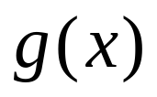

3.1基本概念
Class label（0，1，2，...，K）
(分类Classification)
Real-valued Vector
(回归Regression)
Object recognition
{dog, cat, horse, flower, …}
模式识别过程：给出未知样本的特征x，通过设计好的分类器g（x）（算法），得到正确（误差小）的输出y。
分类器设计是模式识别系统核心：如何采用合适的数学模型并获得出模型参数，从而满足F（x）误差最小。
基于学习的办法（监督学习、无监督学习、增强学习）

Slide 3
基于学习的分类器设计原理
给定一个输入空间(特征空间）训练样本集：
在假设空间F中，找到一个假设（函数），能够使目标函数E最小（误差最小），分类问题变成了最优化问题。
基于学习的分类器设计（三要素）：模型+策略+算法。线性函数如下：

Slide 4
例子
例如下图：三类的分类问题，它们的边界线就是一个判别函数

Slide 5
判别函数分类
判别函数包含两类：
  一类 是线性判别函数：
    线性判别函数
    广义线性判别函数
      （所谓广义线性判别函数就是把非线性判别函数映射到另外一个空间变成线性判别函数）
    分段线性判别函数
  另一类是非线性判别函数（高斯函数、神经网络）

Slide 6
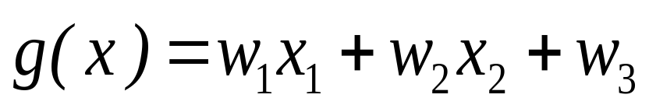

3-2 线性判别函数（两类问题）
我们现在对两类问题和多类问题分别进行讨论。
(一)两类问题 即:
  1. 二维情况 ：取两个特征向量
    这种情况下 判别函数:

Slide 7
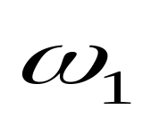

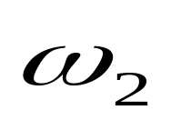
1. 二维情况
在两类别情况，判别函数 g (x) 具有以下性质：
这是二维情况下判别由判别边界分类.
情况如图：

Slide 8
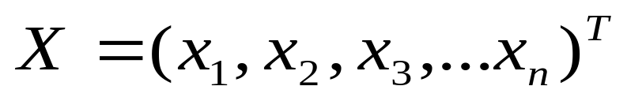
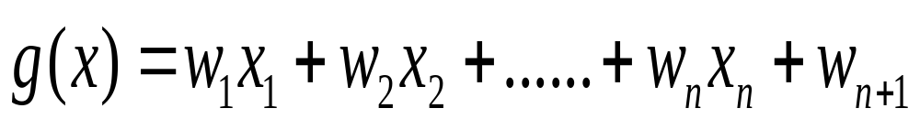
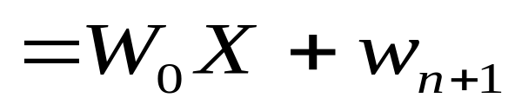
2. n维情况
现抽取n个特征为：
判别函数：
另外一种表示方法：

Slide 9
n维情况
模式分类：
当 g₁(x) =W^{T}X=0 为判别边界 。当n=2时，二维情况的判别边界为一直线。当n=3时，判别边界为一平面，n>3时，则判别边界为一超平面。

Slide 10
(二) 多类问题
对于多类问题，模式有 ω₁ ,ω₂ , … , ω_{m} 个类别。可分三种情况：
1。第一种情况：每一模式类与其它模式类间可用单个判别平面把一个类分开。这种情况，M类可有M个判别函数，且具有以下性质：

Slide 11


1.第一种情况
右下图所示，每一类别可用单个判别边界与其它类别相分开 。
如果一模式X属于ω₁，则由图可清楚看出:这时g₁(x) >0而g₂(x) <0 ， g₃(x) <0 。 ω₁ 类与其它类之间的边界由 g₁(x)=0确定.

Slide 12
1.第一种情况（续）
例：已知三类ω₁,ω₂,ω₃的判别函数分别为：
因此三个判别边界为：

Slide 13

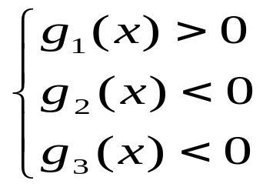




第一种情况（续）
作图如下：

Slide 14
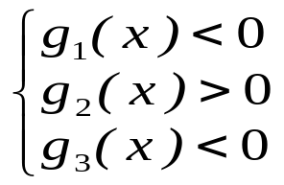
第一种情况（续）
对于任一模式X如果它的 g₁(x) >0 ， g₂(x) <0 ， g₃(x) <0
则该模式属于ω₁类。相应ω₁类的区域由直线-x₂+1=0 的正边、直线-x₁+x₂-5=0 和直线-x₁+x₂=0的负边来确定。

Slide 15
第一种情况（续）
必须指出，如果某个X使二个以上的判别函数 g_{i}(x) >0 。则此模式X就无法作出确切的判决。如图中 IR1,IR3，IR4区域。
另一种情况是IR2区域，判别函数都为负值。IR1，IR2，IR3，IR4。都为不确 定区域。

Slide 16
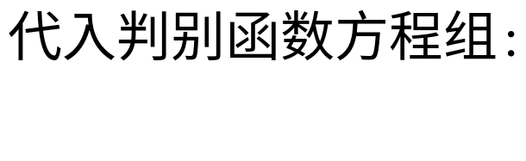
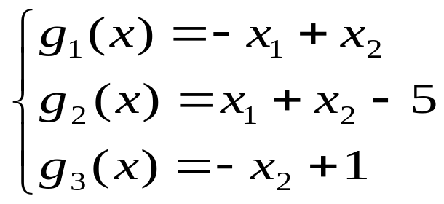
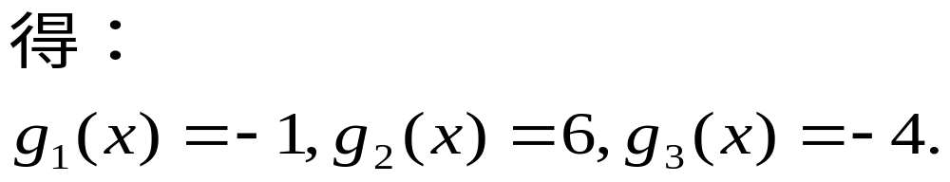
第一种情况（续）
问当x=(x1,x2)T=(6,5)T时属于那一类
结论： g1(x) <0 ， g2(x) >0 ， g3(x) <0所以它属于ω2类

Slide 17



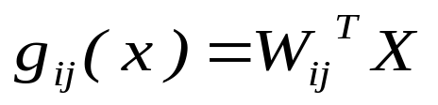
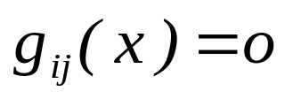


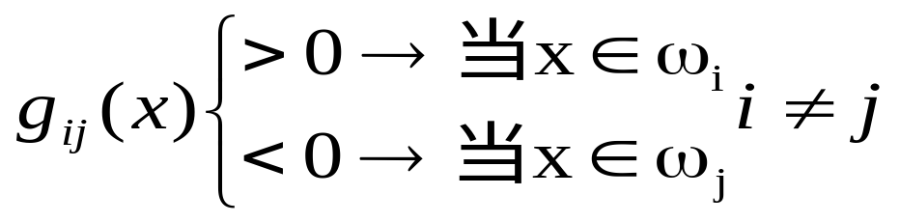

2.第二种情况：
每个模式类和其它模式类间可分别用判别平面分开。
这样 有 M(M _ 1)/2个判别平面。
对于两类问题，M=2，则有一个判别平面。
同理，三类问题则有三个判别平面。
判别函数：
判别边界：
判别条件：

Slide 18
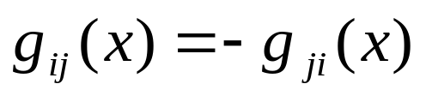
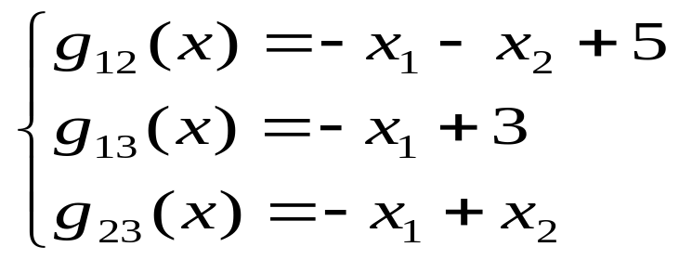
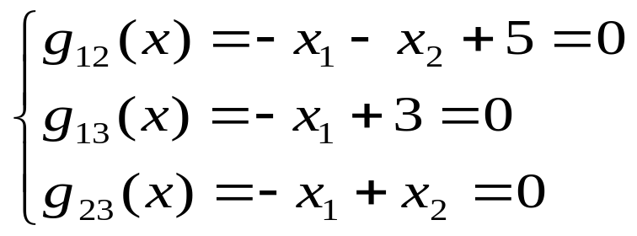
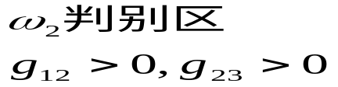



2.第二种情况（续）
判别函数性质：
假设判别函数为：
判别边界为：
用方程式作图：

Slide 19
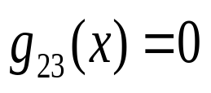

2.第二种情况（续）
结论：判别区间增大，不确定 区间减小，比第一种情况小的多.
问:未知模式X=(x₁,x₂)^{T}=(4,3)^{T}属于那一类
代入判别函数可得:
把下标对换可得:
因为
结论：所以X 属于ω3类

Slide 20


3.第三种情况
每类都有一个判别函数,存在M个判别函数
判别函数：
判别规则：
判别边界： gi(x) =gj(x) 或gi(x) -gj(x) =0
就是说，要判别模式X属于那一类，先把X代入M个判别函数中，判别函数最大的那个类别就是X所属类别。 类与 类之间的边界可由 gi(x) =gj(x) 或gi(x) -gj(x) =0来确定。

Slide 21
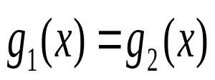
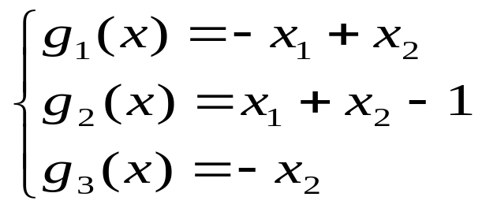


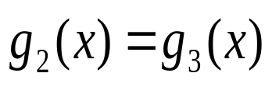
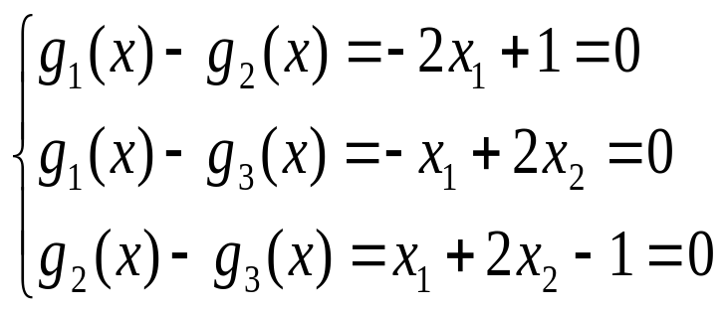
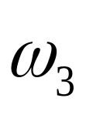
第三种情况（续）
右图所示是M=3 的例子。对于ω₁类模式，
必然满足g₁(x) >g₂(x) 和 g₁(x) >g₃(x) 。
假设判别函数为：
则判别边界为：

Slide 22


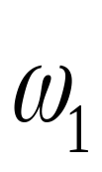

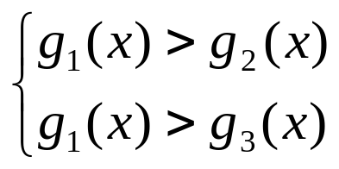



第三种情况（续）
用上列方程组作图如下：
结论：不确定区间没有了，所以这种是最好情况。

Slide 23


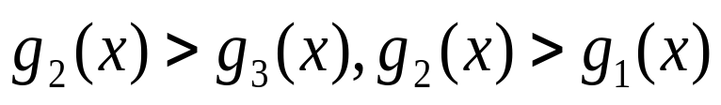
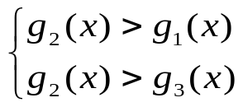

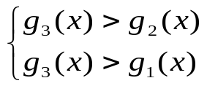
第三种情况（续）
问假设未知模式x= (x₁,x₂)^{T=} (1,1)^{T} ，则x属于那一类。
把它代入判别函数：
得判别函数为：
因为
所以模式x= (1,1)^{T}属于 类。

Slide 24
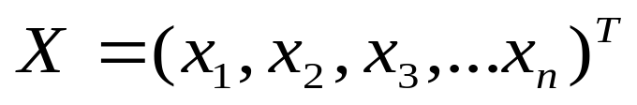
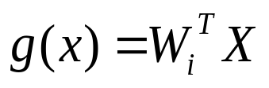
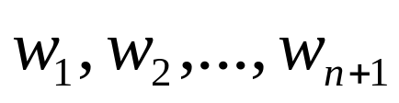











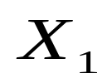
3.3判别函数值的鉴别意义、权空间、解空间
1、模式空间与加权空间
  模式空间：由 构成的n维欧氏空间。
  W是此空间的加权向量，它决定模式的分界面H，W与H正交。
  加权空间：以 为变量构成的欧氏空间
  模式空间与加权空间的几何表示如下图：

Slide 25
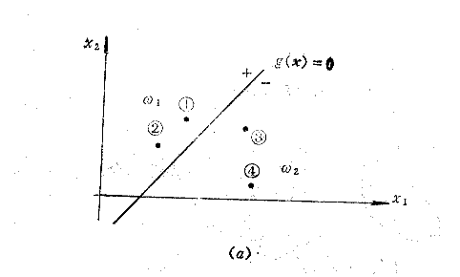
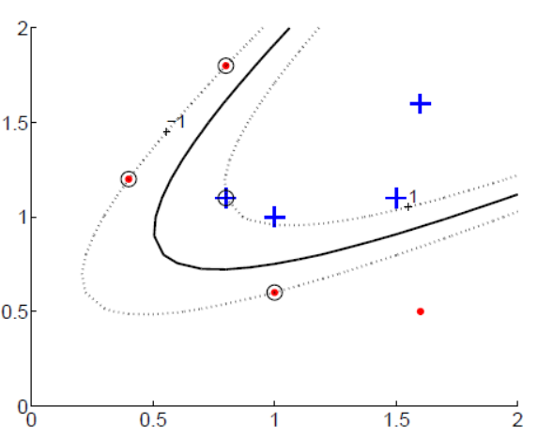
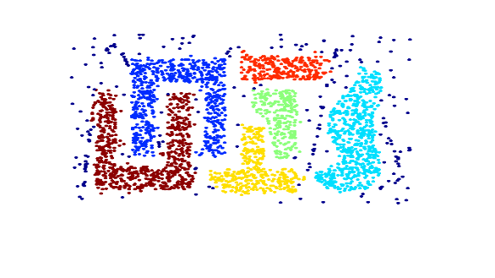
模式空间

Slide 26
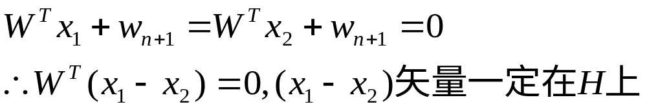
2、超平面的几何性质
g(x)=W^{T}X=0决定一个决策界面，当g(x)为线性时，这个决策界面便是一个超平面H，并有以下性质：
性质①：W与H正交（如图所示）
  假设x1,x2是H上的两个向量
  所以
  W 与(x1-x2) 垂直，即W与H正交。
  一般说，超平面H把特征空间分成两个半空间。即Ω1,Ω2空间，当x在Ω1空间时g(x)>0,W指向Ω1，为H的正侧，反之为H的负侧.

Slide 27


超平面的几何性质
Ω₁
g(x)>0
Ω₂
g(x)<0

Slide 28
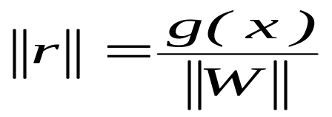



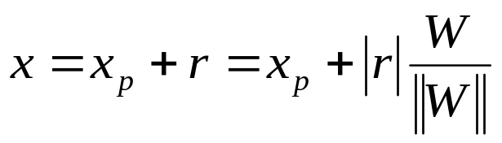

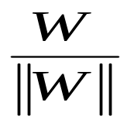


超平面的几何性质（续）
性质 ②：
矢量到H的正交投影 与 值成正比
其中： x _{p}： x在H 的投影向量，
r是x 到H 的垂直距离。
是W方向的单位向量。

Slide 29
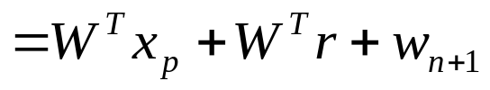
超平面的几何性质（续）
另一方面:
这是超平面的第二个性质，矢量x到超平面的正交投影 正比与g(x)的函数值。

Slide 30
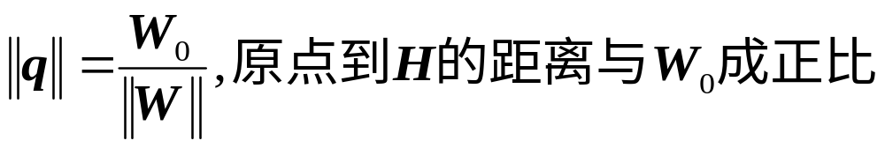
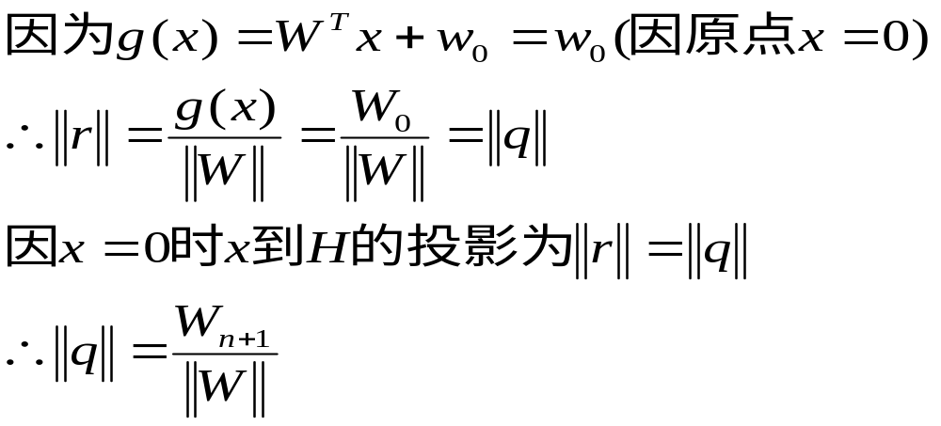

超平面的几何性质（续）
性质③：

Slide 31
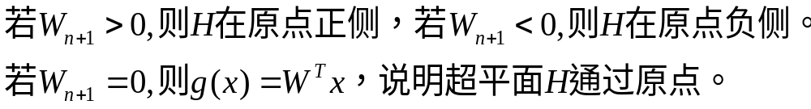
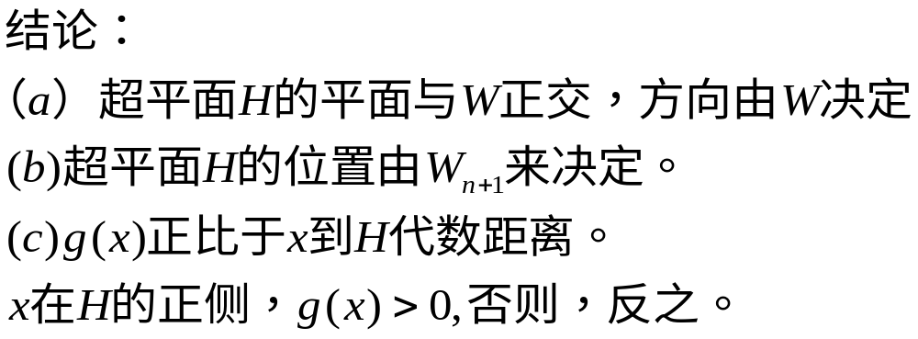
超平面的几何性质（续）
性质④：

Slide 32
如何求解W
已知样本空间X，以及分类结果，如何求解W？

Slide 33
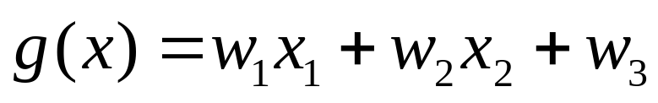
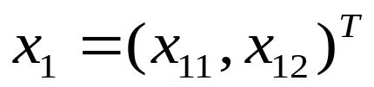
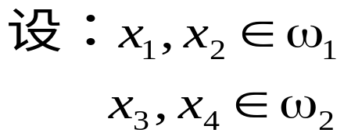
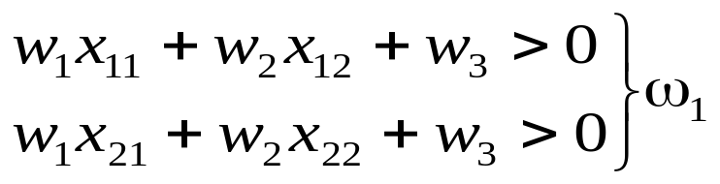


模式空间与加权空间
加权空间的构造：
设 是加权空间分界面上的一点，代入上式得：
该式表示一个通过加权空间原点的平面，此平面就是加权空间图中的平面①,同样令g (x₂) =g (x₃) =g (x₄)=0，分别作出通过加权空间原点的平面②③④图中用阴影表示的部分是各平面的正侧。

Slide 34

加权空间（W）及判别面

Slide 35

模式空间与加权空间（续)
这是一个不等式方程组，它的解 处于由ω₁类所有模式决定的平面的正边和由ω₂类所有模式决定的平面的负边，它的解区即为凸多面锥。
如图所示：(b)为加权空间，（c）为正规化后的加权空间。
由上可以得到结论：加权空间的所有分界面都通过坐标原点。这是加权空间的性质。
为了更清楚，下面用二维权空间来表示解向量和解区。

Slide 36

模式空间与加权空间（续）

Slide 37








解向量和解区
在三维空间里，令w₃ = 0 则为二维权空间。如图：
给定一个模式X，就决定一条直线：
即分界面H，W与H正交，W称为解向量。
解向量的变动范围称为解区。
因x1,x2∈ω1， x3,x4∈ω2由图可见x1,x3离的最近，所以分界面H可以是x1,x3之间的任一直线，由垂直于这些直线的W就构成解区，解区为一扇形平面，即阴影区域。
如右图:

Slide 38





解向量的解区（续）
把不等式方程正规化：
正规化：

Slide 39
设计线性分类器的主要步骤
线性分类器设计任务是在给定样本集条件下，确定线性判别函数的各项系数，以期对待测样本进行分类时，能满足相应的准则函数J为最优的要求。
可见此技术的关键问题是确定所需的准则函数，然后用最优化技术确定准则函数的极值解 ，或增广权向量 。

Slide 40
3.4Fisher分类准则
现在讨论通过
映射投影来降低
维数的方法。
X空间 X=-W^{T}X-W₀ >0 X∈ω₁
X=-W^{T}X-W₀ <0 X∈ω₂
映射Y空间 Y=W^{T}X-W₀ >0 X∈ ω₁
Y=W^{T}X-W₀ <0 X∈ω₂
把X空间各点投影到Y空间得一直线上，维数由2维降为一
维。若适当选择W的方向，可以使二类分开。下面我们从
数学上寻找最好的投影方向，即寻找最好的变换向量W的问题。
x₂
w
ω₁
y₁
w(y)
ω₂
y₂
x₁

Slide 41

投影方向
x
x
o
y
y
o
二维模式向一维空间投影示意图

Slide 42






投影样本之间的分离性用投影样本之差表示
投影样本类内离散度:
i=1,2
i=1,2

Slide 43







类间散布矩阵

Slide 44


结论
上式就是n维x空间向一维y空间的最好投影方向，
它实际是多维空间向一维空间的一种映射。
其中S_{w}为类内散布矩阵, S_{b}为类间散布矩阵

Slide 45



W的选择
现在我们已把一个n维的问题转化为一维的问题。
现在一维空间设计 Fisher分类器:
W0的选择

Slide 46

W的选择
Yki表示第i类中第k个样本的投影值
N1为ω1样本数 N2为ω2样本数
当W₀选定后，对任一样本X，只要判断Y=W^{T}X>0 则
X∈ω₁; Y=W^{T}X<0 则X∈ω₂。分类问题就解决了

Slide 47



最小平方误差准则(MSE法)---非迭代法
前面我们研究了线性不等式方程组g(x) =W^{T}X>0的解法。它们共同点是企图找一个权向量W，使错分样本最小。
现在我们把不等式组变成如下形式：W^{T}X_{i}=bi>0
则有联立方程XW=b 这是矛盾方程组，方程数大于未知
数，所以没有精确解的存在。
每个样本有n个特征

Slide 48


定义误差向量：e=XW-b≠0 把平方误差作为目标函数
W的优化就是使J(W)最小。求J(W)的梯度并为0。
解上方程得 X^{T}XW=X^{T}b
这样把求解XW=b的问题，转化为对X^{T}XW=XTb求解，这
一有名的方程最大好处是因X^{T}X是方阵且通常是非奇异的，
所以可以得到W的唯一解。
MSE准则函数

Slide 49


只要计算出X+就可以得到W
取：
最小平方误差法同Fisher法是一致的。
（MSE 解）
其中N/N₁有N₁个，N/N₂有N₂个

Slide 50
3.5一次准则函数及梯度下降法
求解权向量的过程就是分类器的训练过程，使用已知类别的有限的学习样本来获得分类器的权向量被称为有监督的分类。

Slide 51

利用已知类别学习样本来获得权向量的训练过程如下
W₁ X₁
x₁
w₁
W₂ X₂
x₂
w₂
g(x)=w^{T}x
_{>0 x∈ω1}
…….
∑
_{<0 x∈ω2}
x_{n}
w_{n}
W_{n} X_{n}
检测
(已知类别)
1
w_{n+1}
W_{n+1}
已知x₁ ∈ω₁, 通过检测调整权向量，最终使x₁ ∈ω₁
已知x₂ ∈ω₂, 通过检测调整权向量，最终使x₂ ∈ω₂
这样就可以通过有限的样本去决定权向量

Slide 52
利用方程组来求解权向量
对二类判别函数g(x) = W₁X₁+ W₂X₂ +W₃
已知训练集：Xa, Xb, Xc, Xd且
当 (Xa, Xb) ∈W₁时 g(x)＞0
当 (Xc, Xd) ∈W₂时 g(x)＜0
设 X_{a} = (X_{1a}, X_{2a})^{T} X_{b} = (X_{1b}, X_{2b})^{T}
X_{c} = (X_{1c}, X_{2c})^{T} X_{d} = (X_{1d}, X_{2d})^{T}
判别函数可联立成：
X_{1a}W₁+ X_{2a}W₂+ W₃＞0 ①
X_{1b}W₁+ X_{2b}W₂+ W₃＞0 ②
X_{1c}W₁+ X_{2c}W₂+ W₃＜0 ③
X_{1d}W₁+ X_{2d}W₂+ W₃＜0 ④
求出W₁ , W₂, W₃

Slide 53

将③ ④式正规化，得
-X_{1c}W₁- X_{2c}W₂- W₃ >0
-X_{1d}W₁- X_{2d}W₂- W₃ >0
所以 g(x) =W^{T}X >0 其中W = (W₁ , W₂, W₃)^{T}
为各模式增1矩阵
为N*(n+1）矩阵
N为样本数，n为特征数

Slide 54
迭代求解思路
训练过程就是对已知类别的样本集求解权向量w，
这是一个线性联立不等式方程组求解的过程。
求解时：
① 只有对线性可分的问题，g(x) =W^{T}X才有解
② 联立方程的解是非单值，在不同条件下，有不同的解，所以就产生了求最优解的问题
③ 求解W的过程就是训练的过程。训练方法的共同点是，先给出准则函数，再寻找使准则函数趋于极值的优化算法，不同的算法有不同的准则函数。算法可以分为迭代法和非迭代法。

Slide 55

Gradient-Descent
E(w|X) is error with parameters w on sample X
w*=arg min_{w} E(w | X)
Gradient
Gradient-descent:
  Starts from random w and updates w iteratively in the negative direction of gradient

Slide 56

梯度下降法—Gradient-Descent
E (w^{t})
E (w^{t+1})
w^{t}
w^{t+1}
ρ_{k}

Slide 57
梯度下降法—迭代法步骤
欲对不等式方程组W^{T}X>0求解，首先定义准则函数(目
标函数)J(W)，再求J(W)的极值使W优化。因此求解权
向量的问题就转化为对一标量函数求极值的问题。解决
此类问题的方法是梯度下降法。
方法就是从起始值W₁开始，算出W₁处目标函数的梯度
矢量▽J(W₁)，则下一步的w值为：
W₂ = W₁-ρ₁▽J(W₁)
W₁为起始权向量 ρ₁为迭代步长
J(W₁) 为目标函数
▽J(W₁)为W₁处的目标函数的梯度矢量

Slide 58
Ρ_{k}的选择
在第K步的时候
W_{k+1} = W_{k}-ρ_{k}▽J(W_{k}) ρ_{k}为正比例因子
这就是梯度下降法的迭代公式。这样一步步迭代
就可以收敛于解矢量，ρ_{k}取值很重要
ρ_{k}太大，迭代太快，引起振荡，甚至发散。
ρ_{k}太小，迭代太慢。
应该选最佳ρ_{k} 。

Slide 59


感知器法
感知器的原理结构为：

Slide 60


主要步骤
通过对W的调整，可实现判别函数g(x) =W^{T}X > RT
其中RT为响应阈值
定义感知准则函数：只考虑错分样本
定义： 其中x0为错分样本
当分类发生错误时就有W^{T}X <0，或－W^{T}X >0, 所以J(W)
总是正值，错误分类愈少， J(W)就愈小。
理想情况为 即求最小值的问题。

Slide 61



求最小值对W求梯度
代入迭代公式中Wk+1 = Wk-ρk▽J
由J(W)经第K+1次迭代的时候，J(W)趋于0，收敛于所求的W值

Slide 62
感知器算法：
1.错误分类修正w_{k}
如w_{k}^{T}x≤0并且x∈ω1 w_{k+1}= w_{k}＋ρ_{k}x
如w_{k}^{T}x≥0并且x∈ω2 w_{k+1}= w_{k}-ρ_{k}x
2.正确分类 ，w_{k}不修正
如w_{k}^{T}x＞0并且x∈ω1
如w_{k}^{T}x＜0并且x∈ω2
w_{k+1}= w_{k}
H
+
-
w_{k+1}
w_{k}
ρ_{k}x
权值修正过程

Slide 63

ρ_{k}选择准则
ρ_{k}选择准则
① 固定增量原则 ρ_{k}固定非负数
② 绝对修正规则 ρ_{k}>
③ 部分修正规则 ρ_{k}=λ 0＜λ≤2

Slide 64
例题：有两类样本
ω₁=（x₁,x₂）={(1,0,1),(0,1,1)}
ω₂=（x₃,x₄）={(1,1,0),(0,1,0)}
解：先求四个样本的增值模式
x₁=(1,0,1,1) x₂=(0,1,1,1)
x₃=(1,1,0,1) x₄=(0,1,0,1)
假设初始权向量 w₁=(1,1,1,1) ρ_{k}=1
第一次迭代：
w₁^{T}x₁=(1,1,1,1) (1,0,1,1)^{T}=3>0 所以不修正
w₁^{T}x₂=(1,1,1,1) (0,1,1,1)^{T}=3>0 所以不修正
w₁^{T}x₃=(1,1,1,1) (1,1,0,1)^{T}=3>0 所以修正w₁
w₂=w₁-x3=(0,0,1,0)
w₂^{T}x₄=(0,0,1,0)T (0,1,0,1) =0 所以修正w₂
w₂=w₂-x₄=(0,-1,1,-1)
第一次迭代后,权向量w₃=(0,-1,1,-1),再进行第2,3,…次迭代
如下表

Slide 65
训练样本
w_{k}^{T}x
修正式
修正后的权值w_{k＋1}
迭代次数
x₁ 1 0 1 1
x₂ 0 1 1 1
x₃ 1 1 0 1
x₄ 0 1 0 1
+
+
+
0
w₁
w₁
w₁-x₃
w₂-x₄
1 1 1 1
1 1 1 1
0 0 1 0
0 –1 1 -1
1
x₁ 1 0 1 1
x₂ 0 1 1 1
x₃ 1 1 0 1
x₄ 0 1 0 1
0
+
0
-
w₃+x₁
w₄
w₄-x₃
w₅
1 –1 2 0
1 –1 2 0
0 –2 2 –1
0 –2 2 -1
2
x₁ 1 0 1 1
x₂ 0 1 1 1
x₃ 1 1 0 1
x₄ 0 1 0 1
+
-
-
-
w₅
w₅+x₂
w₆
w₆
0 –2 2 –1
0 –1 3 0
0 –1 3 0
0 –1 3 0
3
x₁ 1 0 1 1
x₂ 0 1 1 1
x₃ 1 1 0 1
x₄ 0 1 0 1
+
+
-
-
w₆
w₆
w₆
w₆
0 –1 3 0
0 –1 3 0
0 –1 3 0
0 –1 3 0
4
直到在一个迭代过程中权向量相同，训练结束。
w₆=w=(0,1,3,0) 判别函数g(x)= -x₂+3x₃
感知器算法只对线性可分样本有收敛的解,对非线性可分样本集会造成训练过程的振荡,这是它的缺点.

Slide 66
线性不可分样本集的分类解(取近似解)
对于线性可分的样本集，可以用上述方法解到正确分
类的权向量。当样本集线性不可分时，用上述方法求权
值时算法不收敛。如果我们把循环的权向量取平均值作
为待求的权向量，或就取其中之一为权向量，一般可以
解到较满意的近似结果。
例：在样本
ω1: X1 =（0,2） X3 =（2,0）
X5 =（-1,-1）
ω2: X2 =（1,1） X4 =（0,-2）
X6 =（-2,0）
求权向量的近似解
x₂
x₁
x₂
1
x₆
x₃
－2
1
x₁
x₅
H
x₄
－2

Slide 67
解：此为线性不可分问题，利用感知器法求权向量
权向量产生循环(-1, 2, 0), (0, 2, 2), (-1, 1, 1), (-1, 1, 1)
(-1, 1, 1), (0, 0, 0), (-1, 2, 0)
因此算法不收敛，我们可以取循环中任一权值，例如取
W=(0,2,2)^{T}
则判别函数为： g(x)= 2x₁+2x₂
判别面方程为： g(x)= 2x₁+2x₂＝0 所以x1+x2＝0
由图看出判别面H把二类分开，但其中x2错分到ω1类，
而x1错分到ω2类，但大部分分类还是正确的。

Slide 68
3.6二次准则函数及解法
非迭代方法（伪逆法）
迭代法（目标函数、梯度下降）

Slide 69


韦—霍氏法（LMS法）迭代法
前面得到MSE法的W解为：W=X⁺b
在计算X⁺时，
1． 要求X^{T}X矩阵为非奇异
2． 由于计算量太大而引入比较大误差
所以要用迭代法来求
求J(W)的梯度
▽J(W) =2X^{T}(XW-b) 代入迭代公式 ， W1任意设定
W_{k+1} = W_{k}-ρ_{k}X^{T} (XW_{k}-b)
此法可收敛于W值。W满足: X^{T}(XW-b)=0
计算量很大

Slide 70

算法步骤
因此下降算法不论X^{T}X是否奇异，总能产生一个解。
若训练样本无限的重复出现，则简化为
W₁任意
W_{k+1}=W_{k}+ ρ_{k}(b_{k}-W_{k}^{T}X_{k}) X_{k}
ρ_{k}随迭代次数k而减少，以保证算法收敛于满意的W值

Slide 71




何—卡氏法 （判断迭代过程中是否线性可分）
若训练样本线性可分时，感知器法可求出界面，但对不可分问题不
收敛只能取平均。最小平方误差法不论样本是否线性可分都能给出
一加权矢量，但不能保证此矢量就是分界矢量，下面介绍一种方法
可以检测迭代过程中是否线性可分。
因最小平方误差法的J(W)的解为
因为XW=b b应为正值
c为矫正系数
当（XWk-bk）≤0 时
当（XWk-bk）＞ 0 时

Slide 72

引入误差矢量e_{k}
e_{k}=XW_{k}-b_{k}判断是否线性可分
所以J(W)的解为
初始条件 W1=X+b1并且b1>0
迭代时检测
如果e_{k}≥0时，XW >b，系统线性可分，迭代收敛
如果e_{k}<0时，XW <b，系统线性不可分，迭代不收敛
我们用下面的例子来说明e_{k}的作用
因此上式可以写成

Slide 73


例题：
ω1={(0,0)T,(0,1)T} ω2={(1,0)T,(1,1)T}
解：正规化
对ω2取负，有
x₂
x₂
x₄
x₃
x₁
X的规范矩阵为
x₁

Slide 74

例子（续）
取b₁=(1,1,1,1)^{T} c=1 W¹=X+b1=(-2,0,1)^{T}
所以W₁为所求解 e1=XW1-b1=0 系统线性可分
因为

Slide 75


不可分情况：
若四个样本变成：
ω1={(0,0)T,(1,1)T} ω2={(0,1)T,(1,0)T}
解：
取b1=(1,1,1,1)T c=1
W1=X+b1=(0,0,0)T
e1=XW1-b1=(-1,-1,-1,-1)T<0
系统线性不可分
C为校正系数,取0＜ C ≤1
在算法进行过程中，应在每一次迭代时，检测ek 的值。
只要出现ek<0 ，迭代就应立即停止。
x₂
1
1
x₁

Slide 76

3.7线性判别二分法能力
一组模式样本不一定是线性可分的，所以需要研究线性分类能力的方法，对任何容量为N的样本集，线性可分的概率多大呢？
（如下图（a），线性不可分）
例：4个样本有几种分法。
图（b）①直线把x₁分开，每条直线可把4个样本分成ω₁ ω₂ 类，4个样本分成二类的总的可能的分法为2⁴=16类，其中有二种是不能用线性分类实现的线性可分的是14。即概率为14/16。
③
⑤
x₂
②
x₁
x₃
④
x₄
⑦
⑥
（a）
（b）

Slide 77


二分法能力（续）
结论：N个样品线性可分数目(条件：样本分布良好）：
对N和n各种组合的D(N,n)值，表示在下表中，从表中可看出，当N，n缓慢增加时D(N,n)却增加很快。

Slide 78




二分法能力（续）
 | 1 | 2 | 3 | 4 | 5 | 6
1 | 2 | 2 | 2 | 2 | 2 | 2
2 | 4 | 4 | 4 | 4 | 4 | 4
3 | 6 | 8 | 8 | 8 | 8 | 8
4 | 8 | 14 | 16 | 16 | 16 | 16
5 | 10 | 22 | 30 | 32 | 32 | 32
线性可分概率：

Slide 79









二分法能力（续）
把上式用曲线表示成下图：图中横坐标用λ=N/n+1表示。由图讨论：

Slide 80


二分法能力（续）
结论：在实际工作中，分类的训练非常重要，由已知样本来训练。因为已知样本有限，而未知样本无限。选择已知类别的训练样本数方法…..

Slide 81
实际训练样本数目选取（小样本集）
①：如果训练样本N < N₀，设计分类器的分类能力太差，因为训练样本太少。
②：如果训练样本N太多时，则样本太多，运算量、存储量太大。
③：因此实际工作中应该取：
②

Slide 82

学习能力度量：VC Dimension
N points can be labeled in 2^{N} ways as +/–
H shatters N if there
exists h ∈ H consistent
for any of these:
VC(H ) = N
An axis-aligned rectangle shatters 4 points only !

Slide 83


3.8 广义线性判别函数
判别函数的一般形式：
这样一个非线性判别函数通过映射，变换成线性判别函数。

Slide 84










广义线性判别函数（续）
例：如右图。

Slide 85









广义线性判别函数（续）
要用二次判别函数才可把二类分开：
ω₁
ω₂
ω₂

Slide 86


广义线性判别函数（续）
ω₁
ω₂
ω₂
从图可以看出：在阴影上面是ω₁类，在阴影下面是ω₂类，
结论：在X空间的非线性判别函数通过变换到Y空间成为线性的，但X变为高维空间

Slide 87



3.9二次判别函数
二次判别函数一般可表示成：

Slide 88





二次判别函数(续)

Slide 89





二次判别函数(续)

Slide 90







3.10非线性判别函数
1.分段线性判别函数（用线性无法分开,可用分段线性判别函数）
①、基于距离的分段线性判别函数。（用均值代表一类，通过均值连线中点的垂直线分开）
把ωi类可以分成li个子类:
∴ 分成l个子类。
  现在定义子类判别函数：
  在同类的子类中找最近的均值。
  判别规则：
  这是在M类中找最近均值。则把x归于ωj类完成分类。
Ⅱ
Ⅲ

Slide 91













非线性判别函数（续）
例：未知x,如图：
先与ω₁类各子类的均值比较，即 ，找一个最近的 与ω₂各子类均值比较取最近的 因g₂(x)< g₁(x) ，所以x∈ω₂类 。

Slide 92




分段线性判别函数
②、基于函数的分段线性判别函数
利用均值代表一类有时有局限性，如图所示。若用 线性判别函数代表一类，就会克服上述情况。
设ω＝ ω₁, ω₂ ,……ω_{m}
而每一类又可以分为 子类。
对每个子类定义一个线性判别函数为：
则定义ω_{i}类的线性判别函数为：

Slide 93

分段线性判别函数（续）
在各子类中找最大的判别函数作为此类的代表，则对于M类，可定义M个判别函数g_{i}(x),i=1,2,…..M,因此，决策规则：
对未知模式x，把x先代入每类的各子类的判别函数中，找出一个最大的子类判别函数，M类有M个最大子类判别函数，在M个子类最大判别函数中，再找一个最大的，则x就属于最大的子类判别函数所属的那一类。

Slide 94
分段线性判别函数（续）
③、基于凹（凸）函数的并分段线性判别函数（针对多峰情况）
设li子类判别函数，i=1,2,…..r则分段线性判别函数有如下特性：
(a)：l₁,l₂,……l_{r}都是分段线性判别函数
(b)：若A,B都是分段线性判别函数，则： A∧B ，A∨B也是分段线性判别函数。 A∧B取最小 ，A∨B取最大。
(c)：对任何分段线性函数都可以表示成如下二种形式：
1)、析取范式(这是经常采用的形式)
P=(L₁₁∧L₁₂∧…∧L_{1m})∨…∨(L_{q1}∧L_{q2}∧…∧L_{qm})
2)、合取范式
Q= (L₁₁ ∨ L₁₂ ∨ … ∨ L_{1m}) ∧ … ∧(L_{q1} ∨ L_{q2} ∨ … ∨ L_{qm})
每个(L₁₁ ∨ L₁₂ ∨ … ∨ L_{1m}) 都称为凹函数。

Slide 95





函数凹凸的定义
图形上任意弧段位
于所张弦的下方
图形上任意弧段位
于所张弦的上方

Slide 96

分段线性判别函数（续）
对于多峰二类问题：设第一类有q个峰，则有q个凹函数。
即P=P₁∨P₂∨……∨P_{q}
每个凹函数P_{i}由m 个线性判别函数来构成。
∴P_{i}=L_{i1}∧L_{i2}∧…∧L_{im}
假设对于每个子类线性判别函数L_{ij}都设计成：

Slide 97














分段线性判别函数（续）
例、设如图
∴P=(L₁₁∧L₁₂∧ L₁₃ ∧ L₁₄ ∧L₁₅) ∨(L₂₁∧L₂₂∧ L₂₃ ∧ L₂₄) ∨(L₃₁∧L₃₂∧ L₃₃ ∧ L₃₄)

Slide 98
分段线性分类器的设计
先求子类的权向量Wi l，再求总的权向量Wi
1. 已知子类划分时的设计方法
把每一个子类作为独立类，利用每个子类的训练样本，
求每个子类的线性判别函数，总的判别函数就可获得。
子类的划分可用以下方法：
① 用先验知识直接划分
② 用聚类分析，聚成多个子类
2. 已知子类的数目的设计方法
① 设各个子类的初始权向量：Wi1 , Wi2 …Wili
i = 1,2,…M Wi中有Li个子类
② 若第K步迭代时ωj 类样本Xj 同ωj类某个子类的权向量Wj n (k)的内积值最大，
即Wj n (k) xj = max{ Wj n (k) xj } n = 1,2,…lj

Slide 99
分段线性分类器的设计
并且满足条件Wj n (k) xj >Wi n (k)xj
i =1,2,…M类 j =1,2,…li子类 i≠j
则权向量Wi 1 (k)，Wi 2(k)，… ,Wi li (k)不影响分类，
所以权向量不需要修正。
若有某个或某几个子类不满足条件即：
存在Wi n(k)使Wj n (k) xj ≤Wi n (k)l xj i≠j
所以xj 错分类，要修改权向量。
设Wi n (k)l xj = max{ Wi n (k)l xj } n = 1,2,…li i≠j
则修改权向量Wjn(k+1)= Wj n(k) ± ρkxj
③ 重复以上迭代,直到收敛,此法类似于固定增量法.

Slide 100

3.未知子类数目时的设计方法
当每类应分成的子类数也不知
时，这是最一般情况，方法很
多，举例如下：
树状分段线性分类器:
设两类情况ω_{1，} ω₂。如图所示
① 先用两类线性判别函数求
出W₁,超平面H₁分成两个区
间,每个区间包含两类。
②再利用二类分类求出W₂(H₂),
W₃(H₃)。
③ 如果每个部分仍包含两类,
继续上面的过程。

Slide 101
树状决策框图
Y
N
w₁^{T}x>0
Y
N
Y
N
w₂^{T}x≥0
w₃^{T}x≥0
ω₁
Y
N
ω₂
ω₁
w₄^{T}x≥0
ω₁
ω₂
关键是初始权向量W₁的选择:一般先选两类中距离最近的两个子类的均值连线做垂直线作为H₁(w₁)初始值再求最优解。

Slide 102


3.11电位函数分类器
电位函数分类器,用非线性判别函数区分线性不可分的类别
电位函数分类器:每个特征作为一个点电荷,把特征空间作为能量场. 电位分布函数有下面三种形式。
α为系数 xk为某一特定点
上图是这些函数在一维时的图形，第三条是振荡曲线，
只有第一周期才是可用范围。
K(x)
3
2
x
1

Slide 103
算法描述－1
电位函数算法的训练过程是在逐个样本输入时，逐渐积
累电位的过程，对于二类问题，经过若干循环后，如积
累电位方程的运算结果能以正、负来区分二类样本，则
训练就可结束。
算法: 设初始电位为K₀(x)=0
1.输入样本x₁计算积累电位K₁(x)
若x∈ω₁ K₁(x)= K₀(x)+K(x，x₁)
若x∈ω₂ K₁(x)= K₀(x)-K(x，x₁)
设ω₁为正电荷,ω₂为负电荷
在K₀(x)=0时
若x₁∈ω₁ K₁(x)= K(x，x₁)
若x₁∈ω₂ K₁(x)= -K(x，x₁)

Slide 104
算法描述－2
2. 输入样本x₂计算积累电荷有以下几种情况
a. 若x₂∈ω₁ 并且K₁(x₂)>0
若x₂∈ω₂ 并且K₁(x₂)<0
K₁(x)= K₂(x) 不修正
b. 若x₂∈ω₁ 并且K₁(x₂)≤0
若x₂∈ω₂ 并且K₁(x₂) ≥0
K₂(x)= K₁(x)±K(x，x₂)= ±K₁(x，x₁)±K(x，x₂) 修正
直到第k+1步,已输入x₁, x₂, ….x_{k}个样本

Slide 105
算法描述－3
积累电荷K_{k+1}(x)有三种情况:
1.若x_{k+1}∈ω1并且K_{k}(x_{k+1})>0或x_{k+1}∈ω2 并且K_{k}(x_{k+1})<0
则K_{k+1}(x)= K_{k}(x) 不修正
2. 若x_{k+1}∈ω1并且K_{k}(x_{k+1}) ≤0
则K_{k+1}(x)= K_{k} (x)+K(x，x_{k})
3. 若x_{k+1}∈ω2并且K_{k} (x_{k+1}) ≥ 0
则K_{k+1}(x)= K_{k} (x)-K(x，x_{k})
综合式： K_{k+1}(x)= K_{k}(x)+r_{k+1}K(x,x_{k})
其中： x_{k+1}∈ω1并且K_{k} (x_{k+1})>0时 r_{k+1}= 0
x_{k+1}∈ω1并且K_{k} (x_{k+1}) ≤ 0时 r_{k+1}= 1
x_{k+1}∈ω2并且K_{k} (x_{k+1})<0时 r_{k+1}= 0
_{xk+1}∈ω2并且K_{k} (x_{k+1}) ≥ 0时 r_{k+1}= -1

Slide 106
例题
设有两类样本
ω₁={(0,0)^{T},(2,0)^{T}} ω₂={(1,1)^{T},(1,-1) ^{T}}如下图线性不可分
特征为二维的，所以电位函数为：
K(x，x_{k})=exp{-[(x₁-x_{k1})²+( x₂-x_{k2})²]}
① 输入x1=( x_{k1}, x_{k2})^{T}=(0,0)^{T} x₁∈ω₁
K₁(x)= K₁(x，x₁)=exp{-( x₁²+ x₂²)}
② 输入x₂=(2,0)^{T} x₂∈ω₁代入
K₁(x₂)=exp{-( 0²+ 2²)}>0 不修正
K₂(x)= K₁(x) =exp {-( x₁²+ x₂²)}
③ 输入x₃=(1,1)T x₃∈ω₂代入
K₂(x₃)=exp{-( 1²+ 1²)}>0 所以需要修正
K₃(x)= K₂(x)- K(x，x₃) =exp{-( x₁²+ x₂²)}
-exp{-[(x₁-1)²+ (x₂-1)²]}

Slide 107
④输入x₄=(1,-1)^{T} x₃∈ω₂代入
K₃(x₄)=e-²- e-⁴>0 所以需要修正
K₄(x)= K₃(x)- K(x，x₄)
=exp{-( x₁²+ x₂²)}- exp{-[(x₁-1)²+ (x₂-1)²]}
-exp{-[(x₁-1)²+ (x₂+1)²]}
第二次迭代
⑤输入x₅=x₁=(0,-0)^{T} x₅∈ω₁代入
K₄(x₅)=1-e-²- e-⁴>0
K₅(x)= K₄(x)
⑥输入x₆=x₂=(2,0)^{T} x₆∈ω₁代入
K₅(x₆)= e-⁴-e- e<0 所以需要修正
K₆(x)= K₅(x)+ K(x，x₆)
=exp{-( x₁²+ x₂²)}- exp{-[(x₁-1)²+ (x₂-1)²]}
-exp{-[(x₁-1)²+ (x₂+1)²]}+ exp{-[(x₁-2)²+ x₂²]}

Slide 108
⑦输入x₇=x₃=(1,1)^{T} x₇∈ω₂代入
K₆(x₇)= e-²- e0 -e⁻⁴+e⁻²<0 所以不需要修正
K₇(x)= K₆(x)
⑧输入x₈=x4=(1,-1)^{T} x₈∈ω₂代入
K₇(x₈)= e-²- e⁻² - e⁰ +e⁻²<0 所以不需要修正
K₈ (x)= K₇ (x)
⑨输入x₉=x1=(0,0)T x₉∈ω₁代入
K₈(x₉)= 1-e⁻²-e⁻²+e⁻⁴>0 所以不需要修正
K₉(x)= K₈(x)
g(x)<0
g(x)>0
g(x)>0
g(x)<0

Slide 109
结论
同理得到: K10(x)= K9(x)= K8(x)= K7(x)= K6(x) ,经一个完
整的循环可得判别函数为：
g(x)= exp{-( x₁²+ x₂²)} -exp{-[(x₁-1)²+ (x₂-1)²]}}
-exp{-[(x₁-1)²+ (x₂+1)²]}+exp{-[(x₁-2)²+ x₂²]}
上边的非线性判别函数形成的边界如图所示。虽然它
可以把线性不可分的样本分开，但当样本很多时，使方
程的项数太多，增大计算量。

Slide 110
3.13 SVM( 支持向量机）
支持向量机 (Support Vector Machines, SVM)
  源于Vapnik和Chervonenkis的统计学习理论的早期工作
第一篇论文是Boser, Guyon和Vapnik [BGV92]的文章
优点
  对复杂的非线性边界的建模能力
  与其它模型相比, 它们不太容易过分拟合
  支持向量机还提供了学习模型的紧凑表示
  广泛的使用范围
    SVM可以用来预测和分类
    它们已经用在许多领域, 包括手写数字识别、对象识别、演说人识别, 以及基准时间序列预测检验

Slide 111

支持向量机
两个线性可分的类
  找到这样一个超平面，使得所有的方块位于这个超平面的一侧，而所有的圆圈位于它的另一侧
  可能存在无穷多个那样的超平面

Slide 112

决策边界的边缘（Margin）
找这样的超平面，它最大化边缘
  B1比B2好

Slide 113




SVM的决策边界和边缘
一个线性分类器的决策边界可以写成如下形式：
    wx + b = 0
  其中，w和b是模型的参数

Slide 114


边缘
方块的类标号为+1，圆圈的类标号为−1
z的类标号y
调整决策边界的参数w和b，两个平行的超平面b_{i1}和b_{i2}可以表示如下
    b_{i1}：w ⋅ x + b = 1
    b_{i2}：w ⋅ x + b = −1
可以证明, 边缘d

Slide 115

SVM
SVM的训练阶段从训练数据中估计决策边界的参数w和b 最大化边缘d，并满足
    wx_{i} + b≥1 如果y_{i} = 1
    wx_{i} + b≤−1 如果y_{i} = −1
即
    y_{i}(wx_{i} + b)≥1
最大化d等价于最小化
这是一个凸二次优化问题，可以通过标准的拉格朗日乘子（Lagrange multiplier）方法求解

Slide 116


SVM(续)
拉格朗日算子
  其中，参数λ_{i}称为拉格朗日乘子
对L_{p}关于w和b求偏导，并令它们等于零
因为拉格朗日乘子λ_{i}是未知的，因此仍然不能得到w和b的解

Slide 117

SVM(续)
使用Karuch-Kuhn-Tucher（KKT）条件：
      λ_{i} ≥ 0
      λ_{i} [y_{i}(wx_{i} + b) − 1] = 0
  除非训练实例满足方程y_{i}(wx_{i} + b) = 1, 否则拉格朗日乘子λ_{i}必须为零
  λ_{i} > 0的训练实例位于超平面b_{i1}或b_{i2}上，称为支持向量
代入到公式中
这是L_{p}的对偶问题(最大化问题 ). 可以使用数值计算技术, 如二次规划来求解

Slide 118


SVM(续)
解出λ_{i}后, 求w, b
决策边界为
z可以按以下的公式来分类
  如果f(z) = 1，则检验实例z被分为到正类，否则分到负类

Slide 119

SVM: 例
λ_{i}
例: 二维数据集包含8个训练实例
使用二次规划方法, 求解优化问题L_{D}, 得到λ_{i}.
  w₁ = ∑λ_{i}y_{i}x_{i1}
  = 65.5261 × 1 × 0.3858 + 65.5261 × (−1) × 0.4871 = −6.64
  w₂ = ∑λ_{i}y_{i}x_{i2}
  = 65.5261 × 1 × 0.4687 + 65.5261 × (−1) × 0.611 = −9.32
  b⁽¹⁾ = 1 − wx₁ = 1 − (−6.64) (0.3858) − (−9.32)(0.4687) = 7.9300
  b⁽²⁾ = 1 − wx₂ = −1 − (−6.64)(0.4871) − (−9.32)(0.611) = 7.9289
  b = (b⁽¹⁾ + b⁽²⁾)/2 = 7.93

Slide 120


SVM: 不可分情况
如果不是线性可分的，怎么办？
  软边缘（soft margin）
    允许一定训练误差
  引入松驰变量ξ_{i}
  其中C和k是用户指定的参数，
  对误分训练实例加罚
  取k=1，
  C根据模型在确认集上的性能选择

Slide 121

非线性 SVM
使用非线性变换Φ
例:

Slide 122



非线性 SVM(续)
非线性 SVM的优化问题
  约束条件: y_{i}(wΦ(x_{i}) + b)≥1, i = 1, 2, ..., N
对偶拉格朗日问题
参数w和b

Slide 123


非线性 SVM(续)
实例z分类
点积Φ(x_{i})⋅Φ(x_{j}) 计算问题
  能否在原空间直接计算?
  例:

Slide 124





核技术
Mercer定理:
核函数K可以表示为K(u, v) = Φ(u)⋅Φ(v), 当且仅当对于任意满足
为有限值的函数g(x)，则
满足Mercer定理的核函数称为正定（positive definite）核函数
常用核函数

Slide 125
3.13 神经网络（Neural Networks）
神经网络最早是由心理学家和神经学家提出的,旨在寻求开发和测试神经的计算模拟
神经网络是一组连接的输入/输出单元, 其中每个连接都与一个权相关联
在学习阶段, 通过调整神经网络的权, 使得能够预测输入样本的正确类标记
神经网络的优点
  对噪音数据的高承受能力
  对未知样本的分类能力
神经网络缺点
  需要很长的训练时间, 因而对于有足够长训练时间的应用更合适
  很难解释蕴涵在学习权之中的符号含义
  它需要大量的参数, 这些通常主要靠经验确定,如网络拓扑或“结构”
  感知器、前馈、卷积神经网络、递归网络、BOLtzmann网络、

Slide 126

多层前馈神经网络
后向传播是一种神经网络学习算法（ back-propagation）
后向传播算法在多层前馈(multilayer feed-forward)神经网络上学习
例: 一个多层前馈神经网络
  训练样本X = {x₁ ,x₂ ,..., x_{i}}馈入输入层.每层之间存在加权连接; 其中, w_{ij}表示由某层的单元j到前一层的单元i的权
output units
hidden units
input units

Slide 127
多层前馈神经网络(续)
输入同时提供给称作输入层的单元层
隐藏层的数量是任意的, 实践中通常只用一层
输出层发布给定样本的网络预测
隐藏层和输出层的单元, 有时称作neurodes (源于符号生物学), 或输出单元
包含n个隐藏层的网络称作n+1层神经网络
网络是前馈的, 如果其权都不回送到输入单元, 或前一层的输出单元
网络是全连接的, 如果每个单元都向下一层的每个单元提供输入
给定足够多的隐藏单元, 线性阈值函数的多层前馈神经网络可以逼近任何函数

Slide 128
多层前馈神经网络(续)
定义网络拓扑
  用户必须说明输入层的单元数, 隐藏层数, 每一隐藏层的单元数和输出层的单元数
  对于“最好的”隐藏层单元数没有明确的规则
    网络设计是一个实验过程, 并可能影响结果训练网络的准确性.
    权的初值也可能影响结果的准确性
    一旦网络经过训练, 并且其准确率不能被接受, 则通常用不同的网络拓扑或使用不同的初始权值, 重复训练过程
对训练样本中每个属性的值进行规格化将有助于加快学习过程
  通常, 对输入值规格化, 使得它们落入0.0和1.0之间
  离散值属性可以重新编码, 使得每个域值一个输入单元
    例如, 如果属性A的定义域为(a₀ ,a₁ ,a₂), 则可以分配三个输入单元I₀ ,I₁ ,I₂表示A

Slide 129
后向传播（back-propagation）
基本思想
  迭代地处理一组训练样本, 将每个样本的网络预测与实际知道的类标号比较, 进行学习.
  对于每个训练样本, 修改权值, 使得网络预测和实际类之间的均方误差最小
  尽管不能保证, 一般地, 权将最终收敛, 学习过程停止
步骤解释
  初始化权: 网络的权被初始化为很小的随机数 (例如, 由-1.0到1.0, 或由-0.5到0.5), 每个单元有一个偏置, 也类似地初始化为小随机数
  每个样本X按以下步骤处理
    向前传播输入
    后向传播误差
    重复以上两步, 直至终止条件满足

Slide 130


后向传播(续)
向前传播输入
  计算隐藏层和输出层每个单元的净输入和输出
    对于输入层的单元j, 它的输出等于它的输入; 即 O_{j} = I_{j}.
    给定隐藏层或输出层的单元j, 到单元j的净输入I_{j}是
    其中, w_{ij}是由上一层的单元i到单元j的连接的权; O_{i}是上一层的单元i的输出; 而θ _{j}是单元j的偏差(用来改变单元的活性)
    给定单元j的净输入I_{j}, 则单元j的输出O_{j}用下式(logistic函数)计算
    该函数又称挤压函数, 因为它将一个较大的输入值域映射到较小的区间0到1

Slide 131

一个神经元(Neuron)
一个隐藏或输出单元j：j的输入是来自前一层的输出. 这些与对应的权相乘, 以形成加权和, 加权和加到与单元j相联的偏差上, 一个非线性的活化函数用于净输入
权值
偏置
输出
激活函数
输入
（上一层的输出）
加权和

Slide 132

神经网络的激活函数
线性函数
S型函数
双曲正切函数
符号函数

Slide 133


后向传播(续)
后向传播误差
  通过更新权和反映网络预测误差的偏置, 向后传播误差
  对于输出层单元j, 误差Err_{j}用下式计算
  其中, O_{j}是单元j的实际输出, 而T_{j}是j基于给定训练样本的已知类标号的真正输出, O_{j} (1- O_{j})是logistic函数的导数
  隐藏层单元j的误差是
  其中, w_{kj}是由下一较高层中单元k到单元j的连接权, 而Err_{k}是单元k的误差

Slide 134




后向传播(续)
后向传播误差 (续)
  更新权和偏置,以反映传播的误差
    权由下式更新
    其中,Δw_{ij}是权w_{ij}的改变; 变量l是学习率,通常取0和1之间的值.
      学习率帮助避免陷入判定空间的局部最小
      学习率调整规则: 将学习率设置为1/t. 其中t是已对训练样本集迭代的次数
    偏置由下式更新
    其中, Δθ_{j}是偏置θ_{j}的改变

Slide 135
后向传播(续)
实例更新VS.周期更新
  实例更新(case update): 每处理一个样本就更新权值和偏置
  周期更新(epoch update): 处理完训练集中的所有样本之后再更新权值和偏置
终止条件
  前一周期所有的Δw_{ij}都小于某个指定的阈值, 或
  前一周期未正确分类的样本百分比小于某个阈值, 或
  超过预先指定的周期数
  实践中, 权值收敛可能需要数十万个周期

Slide 136


后向传播算法
输入
  D: 由训练元组和它们的相关联的目标值组成的数据集
  l: 学习率
  Network: 多层前馈网络
输出: 训练后的神经网络
方法:
  (1) 初始化network的权和偏置
  (2) while (终止条件不满足) {
  (3) for (D中每个训练元组X) {
  (4) // 向前传播输入
  (5) for 每个输入层单元j {
  (6) O_{j} = I_{j} ； // 输入单元的输出是它的实际输入值
  (7) for (隐藏或输出层每个单元j) {
  (8) // 相对于前一层i, 计算单元j的净输入
  (9) // 计算单元j的输出

Slide 137

后向传播算法(续)
  (10) // 后向传播误差
  (11) for 输出层每个单元j
  (12) Err_{j} = O_{j}(1 − O_{j})(T_{j} − O_{j})； // 计算误差
  (13) for (由最后一个到第一个隐藏层, 对于隐藏层每个单元j )
  (14) ；// 计算下一个较高层k的误差
  (15) for network中每个权w_{ij} {
  (16) Δw_{ij} = (l)Err_{j}O_{i} ； // 权值增量
  (17) w_{ij} = w_{ij} + Δw_{ij} ； } // 权值更新
  (18) for networ中每个偏差θ _{j} {
  (19) Δθ_{j} = (l)Err_{j}； // 偏置增量
  (20) θ_{j} = θ_{j} +Δθ_{j}；} // 偏置更新
  (21) }}

Slide 138

后向传播:例
一个多层前馈神经网络
  第一个训练样本X = {1,0,1}（其类标号为1）

Slide 139
后向传播:例(续)
初始输入、权值和偏差值
净输入和输出的计算
计算每个结点的误差
x₁
x₂
x₃
w₁₄
w₁₅
w₂₄
w₂₅
w₃₄
w₃₅
w₄₆
w₅₆
θ₄
θ₅
θ₆
1
0
1
0.2
-0.3
0.4
0.1
-0.5
0.2
-0.3
-0.2
-0.4
0.2
0.1
单元j | 净输入I_{j} | 输出O_{j}
4 5 6 | 0.2+0 − 0.5−0.4 = −0.7 − 0.3+0+0.2+0.2 = 0.1 (-0.3)(0.332)-(0.2)(0.525)+0.1 = -0.105 | 1+(1+e^{0.7}) = 0.33 1+(1+e^{-0.1}) = 0.525 1+(1+e^{-0.105}) = 0.474
单元j | Err_{j}
6 5 4 | (0.474)(1-0.474)(1-0.474) = 0.1311 (0.525)(1-0.525)(0.1311)(-0.2) = -0.0065 (0.332)(1-0.332)(0.1311)(-0.3) = -0.02087

Slide 140
后向传播:例(续)
计算权和偏置的更新
权或偏差 | 新值
w₄₆ w₅₆ w₁₄ w₁₅ w₂₄ w₂₅ w₃₄ w₃₅ θ₆ θ₅ θ₄ | -0.3 + (0.9)(0.1311)(0.332) = -0.261 -0.2 + (0.9)(0.1311)(0.525) = -0.138 0.2 + (0.9)(-0.0087)(1) = 0.192 -0.3 + (0.9)(0.0065)(1) = -0.306 0.4 + (0.9)(-0.0087)(0) = 0.4 0.1+ (0.9)(-0.0065)(0) = 0.1 -0.5 + (0.9)(-0.0087)(1) = -0.508 0.1+ (0.9)(-0.0065)(1) = 0.194 0.1+(0.9)(0.1311) = 0.218 0.2+(0.9)(-0.0065) = 0.194 -0.4+(0.9)(-0.0087) = -0.408

Slide 141
神经网络的特点
至少含有一个隐藏层的多层神经网络是一种普适近似（universal approximator），即可以用来近似任何目标函数
ANN可以处理冗余特征
  权值在训练过程中自动学习，冗余特征的权值非常小
神经网络对训练数据中的噪声非常敏感
  使用确认集来确定模型的泛化误差
  每次迭代把权值减少一个因子
使用的梯度下降方法经常会收敛到局部最小值
  权值更新公式中加上一个动量项
训练ANN是一个很耗时的过程，但分类非常快

Slide 142
作业
随机产生两类样本，然后把样本集分成测试集和训练集。
分别使用感知器、W-H固定增量法求判别函数
使用SVM、前馈神经网络求判别函数
要求编写程序上机运行，写出判别函数，并打出图表。

